Slide 1
Осенний конкурс группа №4
«Осенняя сказка»
Наши руки – не для скуки! Всё умеют делать руки! Интересные дела Осень детям принесла!

Slide 2
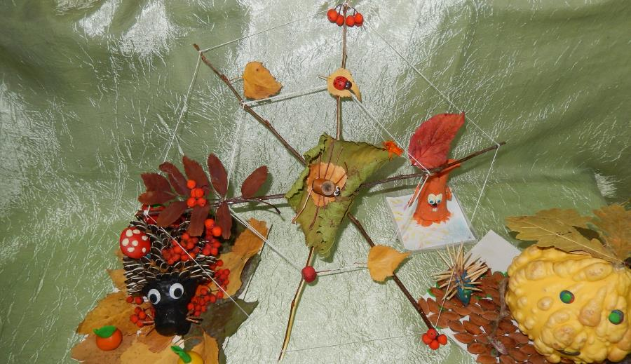

Slide 3
Для поделок щедро осень Нам с деревьев шишки сбросит, Жёлуди, каштаны. – Соберу и стану
Из кусочков пластилина, Камешков и шишек, И семян – делать павлинов, Петушков и мишек!

Slide 4
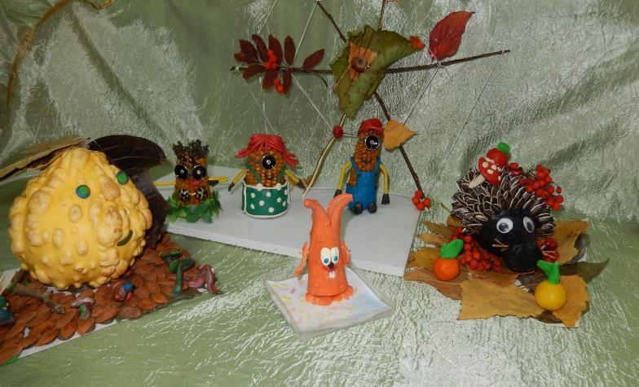

Slide 5
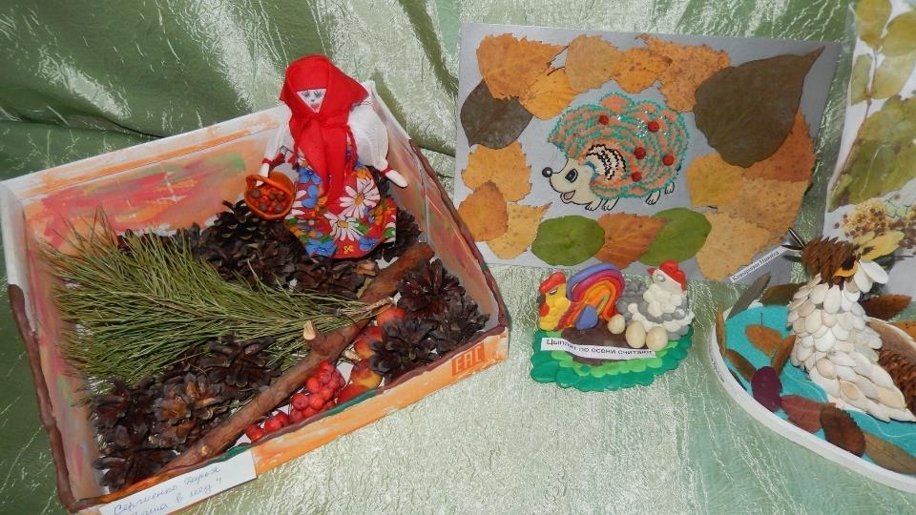

Slide 6
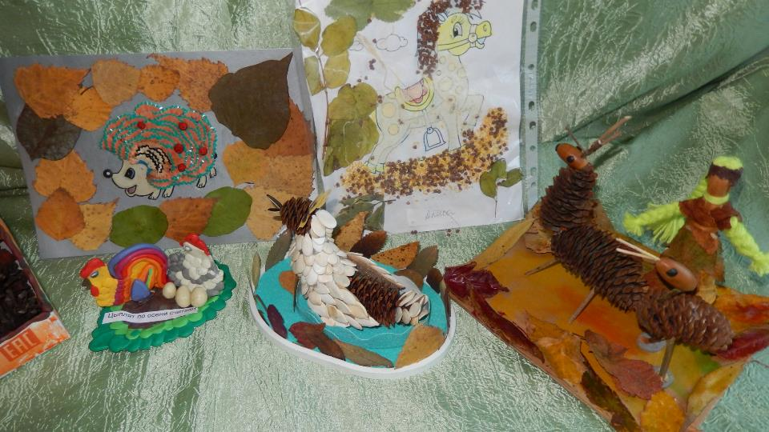

Slide 7
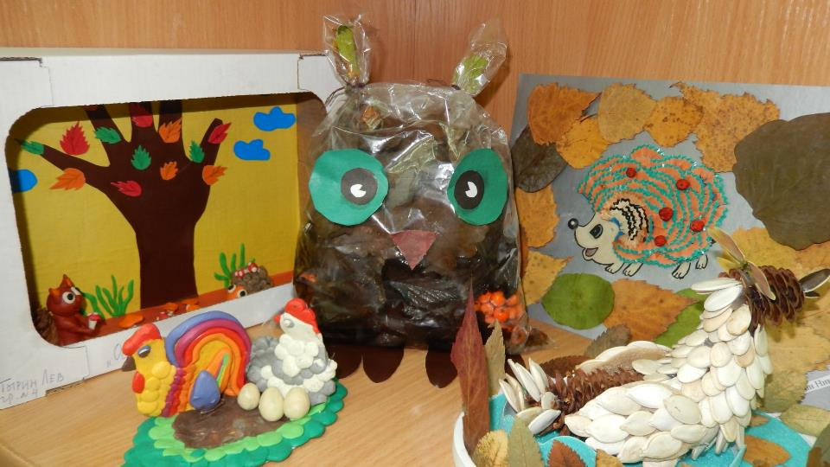

Slide 8
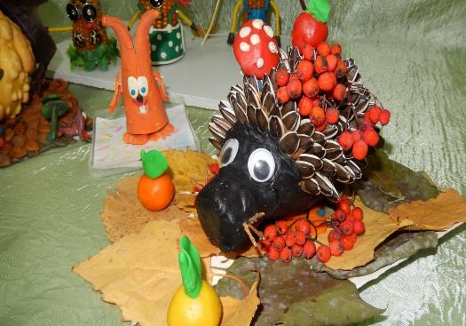
Ходит Ёжик по тропинке
За грибами без корзинки,
А зачем ему корзинка,
Если есть в иголках спинка

Slide 9
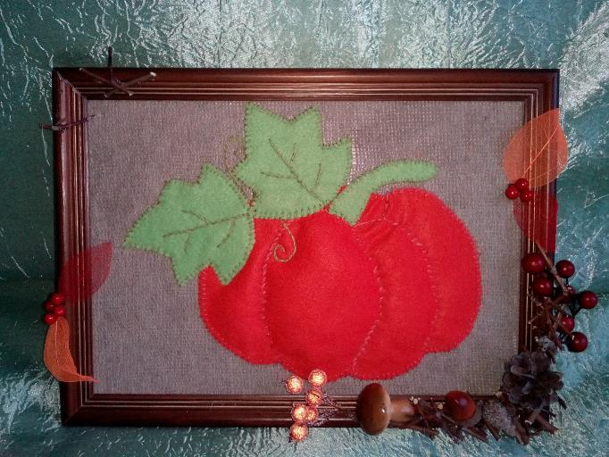
В огороде тыква зрела, Да на солнышко глядела. Стала тыква гладкой, Стала тыква сладкой

Slide 10
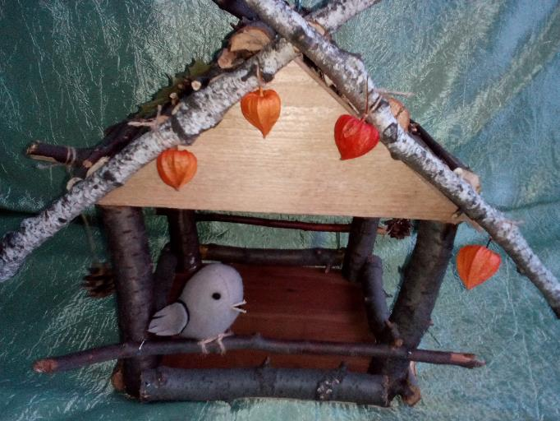
Мы кормушку смастерили, Мы столовую открыли. Воробей, снегирь-сосед, Будет вам зимой обед.

Slide 11
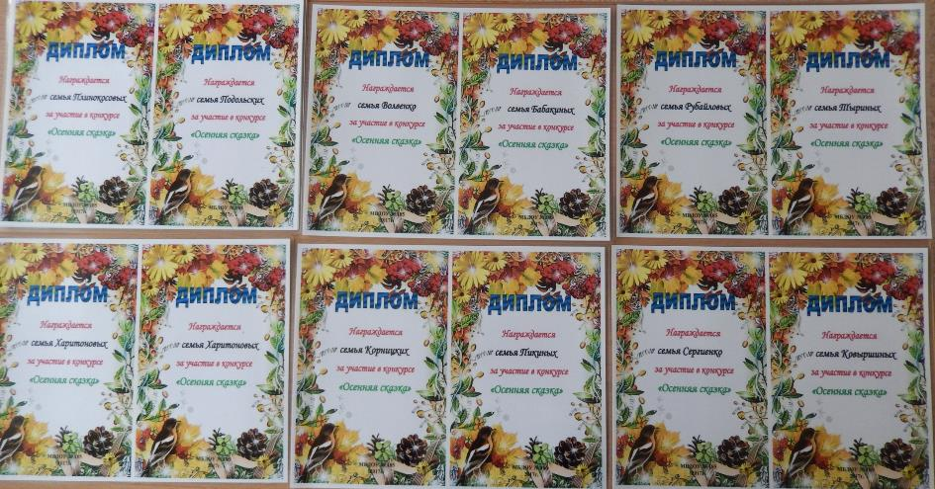
Благодарим за участие!!!

Slide 12
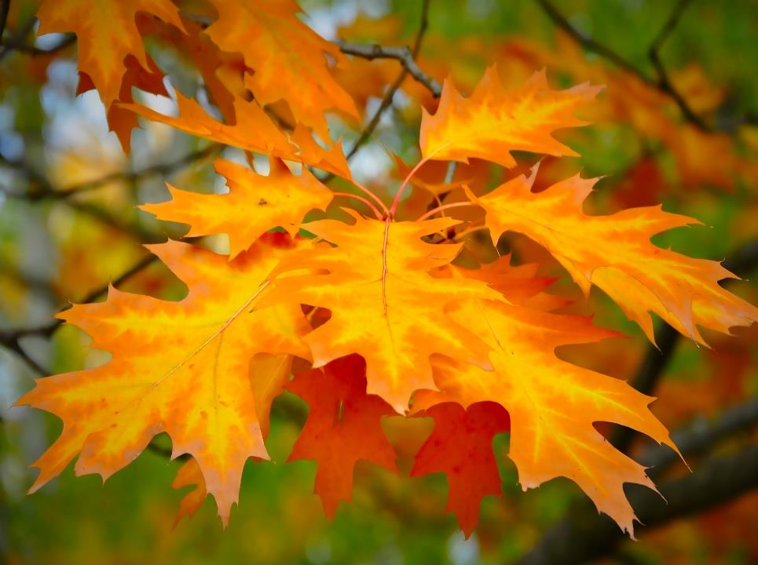
Спасибо за внимание !

